Slide 1
Beam lifetime fitting and the blueprint of the RSD experiment
付泓瑾

Slide 2
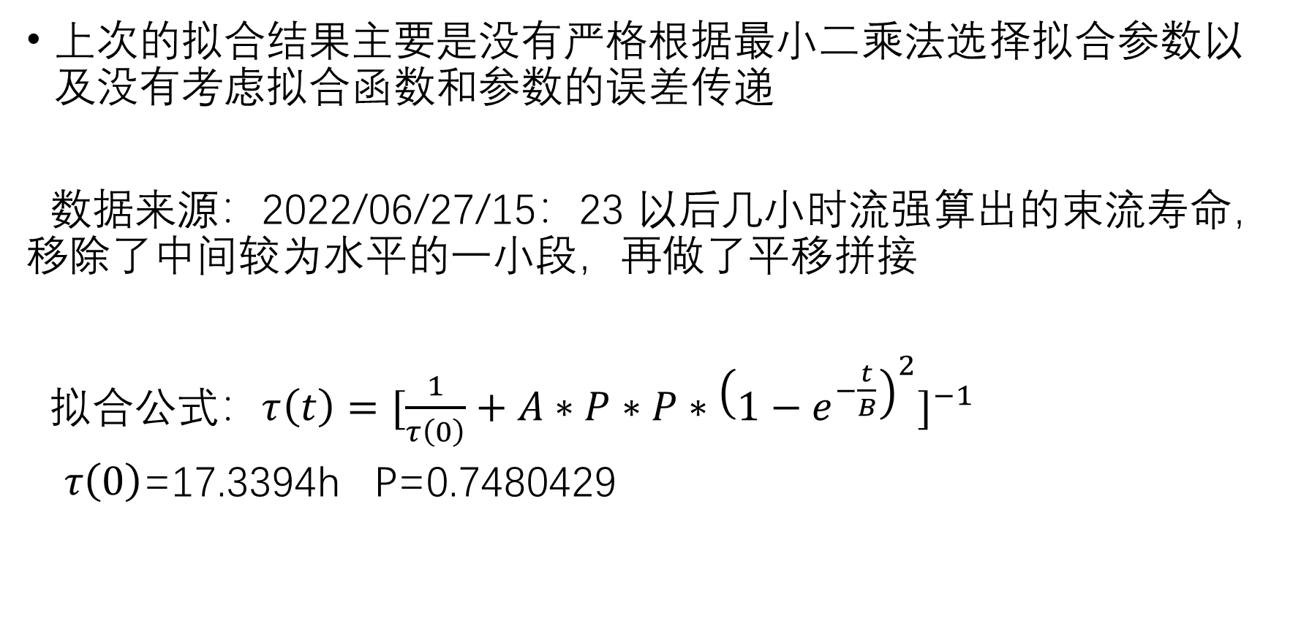
一.束流寿命拟合
上次的拟合结果主要是没有严格根据最小二乘法选择拟合参数以及没有考虑拟合函数和参数的误差传递
数据来源：2022/06/27/15：23 以后几小时流强算出的束流寿命，移除了中间较为水平的一小段，再做了平移拼接
拟合公式：$τ\left(t\right)={[\frac{1}{τ\left(0\right)}+A∗P∗P∗{\left(1−e^{−\frac{t}{B}}\right)}^{2}]}^{−1}$
$τ\left(0\right)$=17.3394h P=0.7480429

Slide 3
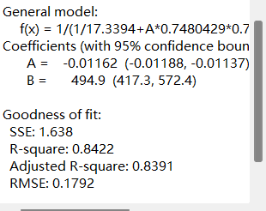
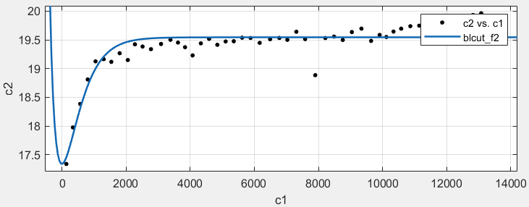
1. Malab拟合结果
使用53组数据，利用APP上的curve fitting拟合，结果如下，
A的期望值为-0.01162，B的期望值为494.9.对应理论有效极化时间为494.9s

Slide 4
2.Python包lsqfit的拟合结果
lsqfit基于gvar，gvar引入一类高斯型随机变量对象,可以计算误差传递。拟合时认为不同时间X相互独立，不同时间的束流寿命Y之间也相互独立，即对应的协方差为0。
为更好拟上升段的情况，只将前9组数据输入，数据来源和拟合结果如下
数据源

Slide 5
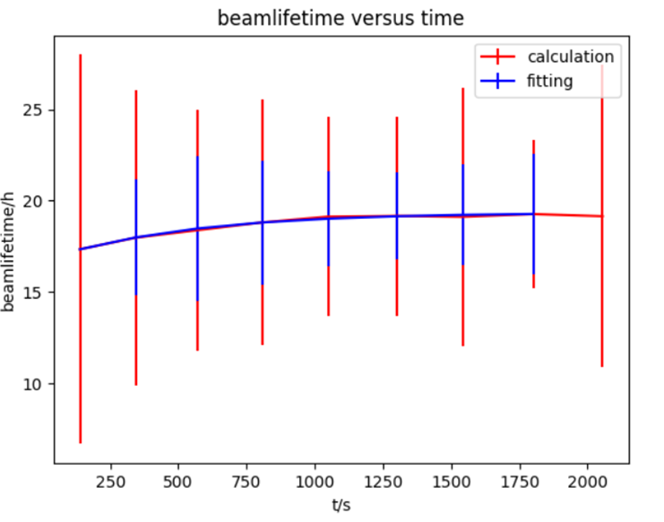
待拟合参数：
A=-0.010657（0.023423） B=475.01 （3777.76）

Slide 6
二.束流损失数据
数据来源： 2022/06/27/15：23 以后的束流损失， 一般选用外环靠内侧的束损探测器较好(下面省去O和_in)
有较为明显下降趋势的BLM包括：
一区：Q06,Q08,Q10,Q11,Q12,Q17
二区：暂无
三区：Q16
四区：Q04,Q06,Q08,Q15
特殊情况：R3OQ11_in和R3OQ13_in在15：41~16：04内曲线向上凸起。

Slide 7
三.RD实验方案
实验目的：
主要目的是利用RD技术，通过扫频确定同步辐射模式下束流能量；其次是分析束流寿命成分：真空寿命和Touschek寿命大小。
实验内容：
1.top-up注入束团25个，总流强为250mA,保持约60min，提取这段时间的DDCT数据。由于每次补注入0.5mA,注入束团的极化度对环内束流的平均极化度可以忽略。暂时认为后续的操作中束流流强不需要归一化。预期此时Touschek寿命比真空寿命小一个数量级。
2.待束流寿命基本稳定后开启横向反馈kicker，改变kicker的频率。
优先考虑快速周期扫描，再考虑较慢的单调扫描。观察束流损失探测器或者实时束流寿命的是否突然小幅增加，判断是否满足共振条件

Slide 8
3.双束团
注入2个束团，每个束团流强仍为10mA，横向kicker只激励其中一个束团。
如果束损探测器能够分别测定这激励束团和非激励束团引起的束损，那么可以消除一些环境因素的干扰。
如果从实验2已经测得一个束流能量，采用单调扫频的方式，其他操作类似于2，可以把扫描范围缩小更快更好完成实验。

Slide 9
实验2细节与讨论：
可调参数主要包括：kicker电压、扫频速率，扫频范围。
Kicker电压影响偏转角大小，进而影响共振强度。扫频速率和扫频范围决定扫描时间，同时扫频速率还决定了渐进退极化的多少和噪声带宽（带宽又决定退极化时间）。
方式一：周期性扫描
需要对横向kicker作周期性频率调制，选用锯齿型频率调制，频率调制周期为fm。
需要满足快速穿越和非关联条件时，但是根据F-S公式，为了取得较好的退极化效应，需要显著增大kicker电压。但是相对于单调扫频，实际上不断重复积累效应可以做一定弥补。

Slide 10
f0/Hz | 1.2433*10^6
|F3| | 80.37625
偏转角 | 1.015*10^-7
a*gamma | 5.67346
共振强度 | 6.49253*10^-7
df/dt /（hz*hz） | 200
退极化时间估计/s | 1230
扫描范围 | +/-0.02
扫描周期/s | 249
F-S极化度比值 | 0.70
方式二：单调扫描
（1）参数1有一个较大的退极化
f0/Hz | 1.2433*10^6
|F3| | 80.37625
a*gamma | 5.67346
df/dt /（hz*hz） | 50
退极化时间估计/s | 0.175
扫描范围 | 0.01
扫描时间/s | 497.3
F-S极化度比值 | 0.0597

Slide 11
（2）参数2
进一步作跟精细的扫频，需要重新设置横向kicker的电压，使偏转角变小（变为原来0.45倍）。
f0/Hz | 1.2433*10^6
|F3| | 80.37625
偏转角 | 1.015*10^-7
a*gamma | 5.67346
共振强度 | 6.49253*10^-7
df/dt /（hz*hz） | 10
退极化时间估计/s | 0.175
扫描范围 | +/-0.005
扫描时间/s | 1243.3
F-S极化度比值 | 0.0513

Slide 12
边带共振的影响：
仅靠考虑一阶边带共振。
对于同步边带共振，参数选择使得主共振的强度远大于一阶边带共振(设计值ztune=0.036）。
对于betatron边带共振，用Bmad对裸lattice模拟计算，xtune=7.280，ytune=5.18，一阶边带共振与待测共振点、扫描范围相差较大。也可以根据实验来排除。
束流损失探测器选择：
根据前面的介绍，选用前面对极化引起的束流寿命变化较为敏感的探测器，例如R1OQ17_in

Slide 13
仪器参数标定：
横向kicker的电压没有标定过，读数和实际值有所差异，进而影响共振强度和相关量，不过由于并不直接测定相关量，对实验结果影响可能很小。

